Slide 1

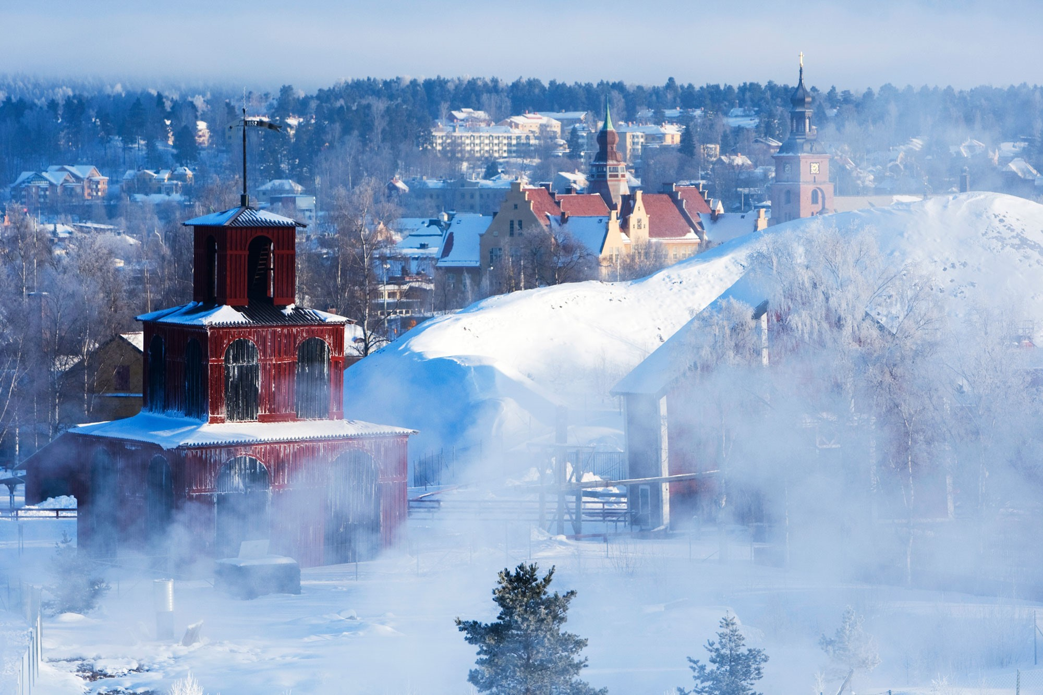
Konjunkturen i Dalarna
2021 kv4
April, 2022
Stockholm Business Region

Slide 2
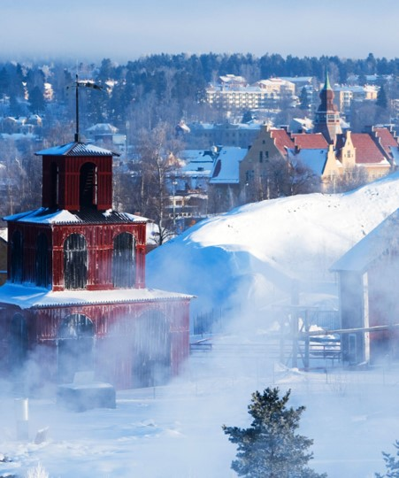
Om rapporten
Rapporten är utgiven av Stockholm Business Region och publiceras fyra gånger per år. Rapporten omfattar Dalarnas län och Ludvika samt Smedjebackens kommun.
Statistiken bygger på uppgifter från Statistiska centralbyrån, Arbetsförmedlingen och Bolagsverket.
I rapporten jämförs främst utvecklingen med samma kvartal föregående år, exempelvis kvartal 1 jämförs med kvartal 1 tidigare år osv. För vissa indikatorer presenteras även totala rullande 12-värden där de fyra senaste kvartalen summeras för att få mer stabilitet i trenden. Dessa jämförs då med föregående fyra kvartal. Diagrammen som visar absoluta värden är säsongsrensande för att visa trenden. Övriga diagram har indexerade värden som visar procentuella förändringen från startåret med värde 100, motsvarande kvartal för 10 år sedan.
Stockholmsregionen omfattar Stockholms län, Uppsala län, Södermanlands län, Östergötlands län, Örebro län, Västmanlands län, Gävleborgs län och Dalarnas län.
Läs samtliga konjunkturrapporter som tas fram inom ramen för partnerskapet Stockholm Business Alliance här: https://stockholmbusinessalliance.se/material/?cat=konjunkturrapporter
Frågor kan ställas till Viktor Gustafsson på Invest Stockholm.
Ansvarig utgivare: Staffan Ingvarsson, VD Stockholm Business Region.

Slide 3





Återhämtningen fortsätter
Konjunkturläget i Dalarna, 2021 kv4
År 2020 präglades starkt av Covid-19 pandemin med stora negativa konsekvenser. Återhämtningen har däremot varit stark under 2021 vilket är en trend som fortsätter under det fjärde kvartalet. Den tydligaste förbättringen har skett på arbetsmarknaden där arbetslösheten fortsätter att sjunka samtidigt som sysselsättningen stiger. Även besöksnäringen fortsätter sin återhämtning med flera kommersiella övernattningar.
Lönesumman i privat sektor ökar under kvartalet med 7,2 procent, vilket innebär en påtaglig återhämtning. Företagskonkurserna minskar därtill med 53 procent samtidigt som nyföretagandet ökar något. Glädjande är att besöksnäringen fortsätter sin återhämtning både i länet och i Ludvika kommun. På länsnivå har sker det en ökning av de kommersiella övernattningarna med 40 procent jämfört med fjolåret.
I likhet med större delen av Stockholmsregionen syns det under kvartalet en rad positiva signaler på arbetsmarknaden. Arbetslösheten minskar med 0,9 procentenheter och är nu nere på 4,2 procent. Sysselsättningen för länet stiger för andra kvartalet i rad och ökar med 2,6 procent och andelen lediga jobb ökar med 66 procent. Varslen fortsätter likväl att sjunka.
Befolkningstillväxten under det fjärde kvartalet följer utvecklingen för de senaste kvartalen och ligger på 0,2 procent. Som helhet har Dalarna en lägre befolkningstillväxt än övriga Stockholmsregionen. Befolkningen ökar i Smedjebackens kommun men minskar 0,4 procent i Ludvikas kommun. Bostadsbyggandet ökade i länet under det fjärde kvartalet 2021.
Staffan Ingvarsson
VD Stockholm Business Region
 | Dalarnas län |  |  | Ludvika kommun |  |  | Smedjebackens kommun
Nyckeltal | Värde 2021 kv4 | Förändring (%) |  | Värde 2021 kv4 | Förändring (%) |  | Värde 2021 kv4 | Förändring (%)
 |  | -1 år |  |  | -1 år |  |  | -1 år
Lönesumma privat sektor (mdkr) | 7,9 | 7,2 |  | i.u. | i.u. |  | i.u. | i.u.
Nya företag | 465 | 4 |  | 36 | 16 |  | 4 | -60
Företagskonkurser | 22 | -53 |  | 1 | -75 |  | i.u. | i.u.
Sysselsatta | 131 000 | 2,6 |  | i.u. | i.u. |  | i.u. | i.u.
Nyanmälda platser | 9 846 | 66 |  | 644 | 42 |  | 127 | 123
Varsel | 43 | -86 |  | i.u | i.u. |  | 18 | i.u.
Arbetslöshet (%) | 4,2 | -0,9 p.e.* |  | 6,2 | -1,7 p.e.* |  | 3,8 | -0,4 p.e.*
Befolkning (tusental) | 288,4 | 0,2 |  | 26,5 | -0,4 |  | 10,9 | 0,7
Påbörjade lägenheter | 206 | 137 |  | 3 | -82 |  | 1 | i.u.
Kommersiella övernattningar (tusental) | 444 | 40 |  | 58 | 9 |  | i.u. | i.u.
*Förändring i arbetslösheten visas i procentenheter, ej i procent.

Slide 4
Lönesumma
Lönesumma, Dalarnas län
Index 100 = 2011 kv4
Lönesumma, total
 | 2021 kv4 | Förändring | Förändring (%)
 | mdkr | -1 år (mdkr) | -1 år | -5 år
Sverige | 511,23 | 31,91 | 6,66 | 21,40
Stockholmsregionen | 252,82 | 16,56 | 7,01 | 22,88
Dalarnas län | 11,95 | 0,57 | 5,02 | 14,19
Lönesumma per sysselsatt
 | 2021 kv4 | Förändring | Förändring (%)
 | tkr | -1 år (tkr) | -1 år | -5 år
Sverige | 100,56 | 5,81 | 6,14 | 17,51
Stockholmsregionen | 107,75 | 6,29 | 6,20 | 18,02
Dalarnas län | 91,25 | 2,12 | 2,38 | 13,40
Lönesumma per invånare
 | 2021 kv4 | Förändring | Förändring (%)
 | tkr | -1 år (tkr) | -1 år | -5 år
Sverige | 48,91 | 2,73 | 5,91 | 16,09
Stockholmsregionen | 53,30 | 3,08 | 6,14 | 16,63
Dalarnas län | 41,45 | 1,89 | 4,76 | 12,66
Källa: Statistiska centralbyrån (Lönesummor nattbefolkning, arbetsgivaravgifter och preliminär A-skatt, LAPS)

Slide 5
Lönesumma efter sektor
 | 2021 kv4 | Förändring | Förändring (%)
 | mdkr | -1 år (mdkr) | -1 år | -5 år
Sverige
Privat sektor | 373,90 | 28,94 | 8,39 | 22,64
Industri | 70,85 | 4,08 | 6,11 | 12,33
Tjänster | 260,27 | 21,94 | 9,20 | 25,12
Övrigt* | 42,79 | 2,92 | 7,33 | 26,61
Offentlig sektor | 137,32 | 2,97 | 2,21 | 18,14
Totalt | 511,23 | 31,91 | 6,66 | 21,40
Stockholmsregionen
Privat sektor | 192,37 | 15,30 | 8,64 | 23,11
Industri | 27,20 | 1,41 | 5,48 | 6,99
Tjänster | 145,67 | 12,59 | 9,46 | 26,25
Övrigt* | 19,50 | 1,29 | 7,11 | 26,18
Offentlig sektor | 60,46 | 1,27 | 2,14 | 22,16
Totalt | 252,82 | 16,56 | 7,01 | 22,88
Dalarnas län
Privat sektor | 7,88 | 0,53 | 7,25 | 14,23
Industri | 2,25 | 0,12 | 5,82 | 8,00
Tjänster | 4,35 | 0,31 | 7,61 | 14,35
Övrigt* | 1,28 | 0,10 | 8,56 | 26,60
Offentlig sektor | 4,07 | 0,04 | 0,97 | 14,11
Totalt | 11,95 | 0,57 | 5,02 | 14,19
Lönesumma i privat sektor efter näringsgren, Dalarnas län
Index 100 = 2011 kv4
Källa: Statistiska centralbyrån (Lönesummor nattbefolkning, arbetsgivaravgifter och preliminär A-skatt, LAPS)
* I övrigt ingår jordbruk, skogsbruk och fiske, byggverksamhet samt okänd näringsgren

Slide 6
Nyföretagande
Nyregistrerade företag
Säsongsrensade värden (glidande medelvärde)
        Antalet nya företag har ökat något i länet men är något lägre jämfört med övriga Sverige och Stockholmsregionen som helhet.
        Av länets 465 nyregistrerade företag var
        370 aktiebolag.
        Antalet nyregistrerade företag var på den högsta nivån på 10 år sett till säsongsrensade värden.
Nyregistrerade företag
 | Antal | Förändring (%) |  | R12*
 | 2021 kv4 | -1 år | - 5 år | Antal | Utv., %
Sverige | 21 739 | 5 | 16 | 78 709 | 7
Stockholmsregionen | 11 263 | 6 | 15 | 40 450 | 6
Dalarnas län | 465 | 4 | 41 | 1 706 | 6
Ludvika kommun | 36 | 16 | 57 | 116 | 8
Smedjebackens kommun | 4 | -60 | 33 | 34 | -19
Källa: Bolagsverket
* De fyra senaste kvartalen

Slide 7
Företagskonkurser
Företagskonkurser
Säsongsrensade värden (glidande medelvärde)
        Det fjärde kvartalet visade på en stor minskning av antalet företagskonkurser.
        Sett till säsongsrensade värden är antalet företagskonkurser på den lägsta nivån på många år.
Företagskonkurser
 | Antal | Förändring (%) |  | R12*
 | 2021 kv4 | -1 år | - 5 år | Antal | Utv., %
Sverige | 1 908 | -1 | 20 | 6 901 | -10
Stockholmsregionen | 916 | -4 | 9 | 3 546 | -10
Dalarnas län | 22 | -53 | -44 | 140 | -19
Ludvika kommun | 1 | -75 | -50 | 13 | -19
Smedjebackens kommun | i.u. | i.u. | i.u. | 2 | -60
Källa: Statistiska centralbyrån (Konkurser och offentliga ackord)
* De fyra senaste kvartalen

Slide 8
Sysselsättning
Sysselsatta invånare
Index 100 = 2011 kv4
        Antalet sysselsatta invånare ökade
        med 2,6 procent under kvartalet.
        Det är en ökning med 3 300 personer.
Sysselsättning
 | Antal | Förändring -1 år | Förändring (%)
 | 2021 kv4 | -1 år (antal) | -1 år | - 5 år
Sverige | 5 083 800 | 24 900 | 0,5 | 3,3
Stockholmsregionen | 2 346 400 | 17 700 | 0,8 | 4,1
Dalarnas län | 131 000 | 3 300 | 2,6 | 0,7
Källa: Statistiska centralbyrån (Arbetskraftsundersökningarna, AKU)

Slide 9
Sysselsättning efter bransch
 | Antal | Förändring (antal) | Förändring (%)
Dalarnas län | 2021 kv4 | -1 år | -1 år | -5 år
Jordbruk, skogsbruk och fiske | i.u. | i.u. | i.u. | i.u.
Tillverkn. och utvinning, energi och miljö | 18 000 | -700 | -3,7 | -5,3
därav tillverkn. av verkstadsvaror | i.u. | i.u. | i.u. | i.u.
Byggverksamhet | 8 700 | -700 | -7,4 | -18,7
Handel | 17 300 | -700 | -3,9 | 13,1
Transport | i.u. | i.u. | i.u. | i.u.
Hotell och restauranger | i.u. | i.u. | i.u. | i.u.
Information och kommunikation | i.u. | i.u. | i.u. | i.u.
Personliga och kulturella tjänster | i.u. | i.u. | i.u. | i.u.
Finansiell verksamhet, företagstjänster | 13 700 | 900 | 7,0 | -2,8
Offentlig förvaltning | 13 400 | -600 | -4,3 | 50,6
Utbildning | 12 800 | -1 700 | -11,7 | -12,3
Vård och omsorg | 21 200 | -1 400 | -6,2 | -9,4
Uppgift saknas | i.u. | i.u. | i.u. | i.u.
Sysselsatta i Sverige | 129 900 | 2 500 | 2,0 | 0,5
Sysselsatta utomlands | i.u. | i.u. | i.u. | i.u.
Total | 131 000 | 3 300 | 2,6 | 0,7
Källa: Statistiska centralbyrån (Arbetskraftsundersökningarna, AKU)

Slide 10
Sysselsättning efter yrke
 | Antal | Förändring -1 år
Dalarnas län | 2021 kv4 | -1 år | -1 år (%)
Militärt arbete | i.u. | i.u. | i.u.
Chefsyrken | 7 300 | -600 | -7,6
Yrken med krav på fördjupad högskolekompetens | 29 200 | 3 500 | 13,6
Yrken med krav på högskolekompetens eller motsvarande | 20 200 | -2 300 | -10,2
Yrken inom administration och kundtjänst | 8 200 | -800 | -8,9
Service-, omsorgs- och försäljningsarbete | 24 200 | -2 900 | -10,7
Yrken inom lantbruk, trädgård, skogsbruk och fiske | i.u. | i.u. | i.u.
Yrken inom byggverksamhet och tillverkning | 16 500 | 800 | 5,1
Yrken inom maskinell tillverkning och transport med mera | 12 200 | 3 500 | 40,2
Yrken med krav på kortare utbildning eller introduktion | i.u. | i.u. | i.u.
Uppgift saknas | i.u. | i.u. | i.u.
Sysselsatta i Sverige | 129 900 | 2 500 | 2,0
Sysselsatta utomlands | i.u. | i.u. | i.u.
Total | 131 000 | 3 300 | 2,6
Källa: Statistiska centralbyrån (Arbetskraftsundersökningarna, AKU)

Slide 11
Lediga jobb
Nyanmälda platser på Arbetsförmedlingen
Index 100 = 2011 kv4
        Antalet lediga jobb ökade under fjärde kvartalet på länsnivå med 66 procent.
Lediga jobb
 | Antal | Förändring (%) |  | R12*
 | 2021 kv4 | -1 år | - 5 år | Antal | Utv., %
Sverige | 403 784 | 60 | 31 | 1 321 969 | 39
Stockholmsregionen | 197 841 | 80 | 29 | 615 174 | 41
Dalarnas län | 9 846 | 66 | 54 | 34 867 | 44
Ludvika kommun | 644 | 42 | 9 | 3 111 | 12
Smedjebackens kommun | 127 | 123 | -7 | 409 | 54
Källa: Arbetsförmedlingen
* De fyra senaste kvartalen

Slide 12
Varslade personer
Varslade personer
Index 100 = 2011 kv4
        Varslen minskade med 86 procent i Dalarna under årets fjärde kvartal.
        Varslen minskade från fjolårets höga nivåer och har nu parkerat sig på den lägsta nivån under den mätbara tioårsperioden.
Varslade personer
 | Antal | Förändring (%) |  | R12*
 | 2021 kv4 | -1 år | - 5 år | Antal | Utv., %
Sverige | 6 020 | -58 | -47 | 27 581 | -78
Stockholmsregionen | 3 635 | -62 | -39 | 16 684 | -78
Dalarnas län | 43 | -86 | -81 | 311 | -84
Ludvika kommun | i.u. | i.u. | i.u. | 26 | -59
Smedjebackens kommun | 18 | i.u. | i.u. | 36 | -20
Källa: Arbetsförmedlingen
* De fyra senaste kvartalen

Slide 13
Arbetslöshet
Arbetslöshet i förhållande till befolkningen (%), 15-74 år
        Arbetslösheten minskade avsevärt jämfört med motsvarande period förra året.
        Totalt minskade antalet arbetslösa med nästan
        2 000 personer under kvartalet.
        Gagnefs och Säters kommun stod för länets lägsta arbetslöshet (2,5 respektive 2,6 %).
Arbetslöshet
 | Antal | Förändring | Arbetslösa i förh. till befolkningen, 15-74 år (%)
 | 2021 kv4 | -1 år (antal) | 2021 kv4 | -1 år | -5 år
Sverige | 369 829 | -84 939 | 4,9 | 6,0 | 5,0
Stockholmsregionen | 175 012 | -35 856 | 5,1 | 6,1 | 4,8
Dalarnas län | 8 555 | -1 894 | 4,2 | 5,1 | 4,7
Ludvika kommun | 1 144 | -319 | 6,2 | 7,9 | 6,5
Smedjebackens kommun | 290 | -33 | 3,8 | 4,2 | 3,1
Källa: Arbetsförmedlingen och Statistiska centralbyrån

Slide 14
Arbetslöshet efter kategori
 | Antal | Förändring (antal) | Förändring (%)
Dalarnas län | 2021 kv4 | -1 år | -1 år | -5 år
Öppet arbetslösa | 4 181 | -1 653 | -28,3 | -25,9
varav långtidsarbetslösa | 1 447 | -762 | -34,5 | -5,2
varav ungdomsarbetslösa | 528 | -211 | -28,5 | -44,7
Aktivitetsstöd | 4 374 | -241 | -5,2 | 3,7
varav ungdomsarbetslösa m. aktivitetsstöd | 591 | -220 | -27,1 | -25,1
Totalt antal arbetslösa | 8 555 | -1 894 | -18,1 | -13,2
Smedjebackens kommun
Öppet arbetslösa | 126 | -52 | -29,2 | -19,5
varav långtidsarbetslösa | 33 | -35 | -51,2 | -12,4
varav ungdomsarbetslösa | 18 | -5 | -21,7 | -34,9
Aktivitetsstöd | 164 | 19 | 13,1 | 80,2
varav ungdomsarbetslösa m. aktivitetsstöd | 28 | -6 | -16,8 | 21,7
Totalt antal arbetslösa | 290 | -33 | -10,2 | 17,1
Ludvika kommun
Öppet arbetslösa | 573 | -227 | -28,3 | -23,4
varav långtidsarbetslösa | 233 | -144 | -38,1 | 30,4
varav ungdomsarbetslösa | 73 | -23 | -23,8 | -47,6
Aktivitetsstöd | 571 | -92 | -13,9 | 9,1
varav ungdomsarbetslösa m. aktivitetsstöd | 80 | -51 | -39,0 | -21,6
Totalt antal arbetslösa | 1 144 | -319 | -21,8 | -10,0
Källa: Arbetsförmedlingen

Slide 15
Befolkning
Befolkningsutveckling
Index 100 = 2011 kv4
        Folkmängden var i stort sett oförändrad under kvartalet och ökade med 700 personer.
        Befolkningstillväxten var lägre än för riket som helhet.
Befolkning
 | 2021 kv4 | Förändring -1 år | Förändring (%)
 | (i tusental) |  | -1 år | - 5 år
Sverige | 10 452,3 | 73,0 | 0,7 | 4,6
Stockholmsregionen | 4 743,6 | 38,7 | 0,8 | 5,4
Dalarnas län | 288,4 | 0,7 | 0,2 | 1,4
Ludvika kommun | 26,5 | -0,1 | -0,4 | -1,6
Smedjebackens kommun | 10,9 | 0,1 | 0,7 | 0,2
Källa: Statistiska centralbyrån

Slide 16
Bostadsbyggande
Påbörjade lägenheter
Index 100 = 2011 kv4
        Antalet påbörjade lägenheter ökade i länet jämfört med samma period förra året.
        Flest bostäder påbörjades i Falun.
Bostadsbyggande
 | Antal | Förändring (%) |  | R12*
 | 2021 kv4 | -1 år | - 5 år | Antal | Utv., %
Sverige | 15 446 | 20 | 3 | 56 581 | 19
Stockholmsregionen | 7 404 | 35 | -6 | 26 918 | 24
Dalarnas län | 206 | 137 | 66 | 770 | 24
Ludvika kommun | 3 | -82 | -25 | 14 | -74
Smedjebackens kommun | 1 | i.u. | -50 | 23 | 475
Källa: Statistiska centralbyrån
* De fyra senaste kvartalen

Slide 17
Kommersiella övernattningar
Kommersiella övernattningar
(hotell, vandrarhem, och stugbyar för kommun exkl. camping)
Index 100 = 2011 kv4
Kommersiella övernattningar
 | 2021 kv4 | Förändring (%) |  | R12*
 | (i tusental) | -1 år | -5 år | (tusental) | Utv., %
Sverige | 9 498 | 77 | 6 | 34 852 | 29
Stockholmsregionen | 4 646 | 84 | 3 | 15 396 | 29
Dalarnas län | 444 | 40 | 20 | 2 224 | 17
Varav utländska | 45 | 204 | 8 | 130 | -21
Ludvika kommun | 58 | 9 | 43 | 296 | 24
Varav utländska | 9 | 503 | -11 | 18 | -14
* De fyra senaste kvartalen
**För utländska gästnätter exklusive camping
Källa: Statistiska centralbyrån och Tillväxtverket

Slide 18

 | Nyregistrerade företag |  | Företagskonkurser
 | Antal | Förändring (%) | Antal | Förändring (%)
 | 2021 kv4 | -1 år | 2021 kv4 | -1 år
Dalarnas län | 465 | 4 | 22 | -53
Avesta | 29 | 45 | 2 | -33
Borlänge | 85 | 23 | 5 | -55
Falun | 132 | 1 | 2 | -75
Gagnef | 25 | 150 | 1 | 0
Hedemora | 17 | -6 | i.u. | i.u.
Leksand | 23 | -4 | 1 | -75
Ludvika | 36 | 16 | 1 | -75
Malung-Sälen | 28 | 65 | 5 | 25
Mora | 36 | -29 | i.u. | i.u.
Orsa | 5 | -44 | 1 | 0
Rättvik | 11 | -56 | i.u. | i.u.
Smedjebacken | 4 | -60 | i.u. | i.u.
Säter | 16 | 7 | 3 | 200
Vansbro | 7 | 40 | 1 | 0
Älvdalen | 11 | 10 | i.u. | i.u.
Företagande
Kommunerna i Dalarnas län
Källa: Bolagsverket

Slide 19
 | Nyanmälda platser |  | Varslade personer
 | Antal | Förändring (%) | Antal* Förändring (%)
 | 2021 kv4 | -1 år | 2021 kv4 | -1 år
Dalarnas län | 9 846 | 66 | 43 | -86
Vansbro | 524 | 476 | i.u. | i.u.
Malung-Sälen | 475 | 134 | i.u. | i.u.
Gagnef | 222 | 144 | i.u. | i.u.
Leksand | 510 | 47 | i.u. | i.u.
Rättvik | 364 | 187 | i.u. | i.u.
Orsa | 142 | 87 | i.u. | i.u.
Älvdalen | 181 | 229 | i.u. | i.u.
Smedjebacken | 127 | 123 | 18 | i.u.
Mora | 734 | 47 | i.u. | i.u.
Falun | 2 748 | 31 | 25 | i.u.
Borlänge | 2 189 | 81 | i.u. | i.u.
Säter | 175 | 15 | i.u. | i.u.
Hedemora | 242 | 69 | i.u. | i.u.
Avesta | 569 | 81 | i.u. | i.u.
Ludvika | 644 | 42 | i.u. | i.u.
Arbetsmarknad
Kommunerna i Dalarnas län
*Varsel ska anmälas till arbetsförmedlingen om du inom ett län avser att säga upp eller minska arbetstiden för minst fem anställda eller fler. Som arbets-
givare är man inte skyldig att specificera vilken kommun ett varsel gäller. Därför summerar kommunernas siffror inte alltid till länet.
Källa: Arbetsförmedlingen

Slide 20
 | Arbetslöshet (antal pers.) |  | Arbetslöshet (andel av bef. 15-74 år)
 | Antal | Förändring (%) | % av bef. | Förändring (p.e.)
 | 2021 kv4 | -1 år | 2021 kv4 | -1 år
Dalarnas län | 8 555 | -18,1 | 4,2 | -0,9
Malung-Sälen | 215 | -18,1 | 2,9 | -0,6
Gagnef | 179 | -14,0 | 2,5 | -0,4
Leksand | 297 | -30,6 | 2,7 | -1,2
Rättvik | 218 | -13,1 | 2,8 | -0,4
Orsa | 203 | -19,3 | 4,1 | -1,0
Älvdalen | 172 | -24,8 | 3,5 | -1,1
Smedjebacken | 290 | -10,2 | 3,8 | -0,4
Mora | 432 | -28,1 | 2,9 | -1,2
Falun | 1 411 | -20,0 | 3,3 | -0,8
Borlänge | 2 141 | -14,7 | 5,7 | -1,0
Säter | 205 | -6,7 | 2,6 | -0,2
Hedemora | 535 | -16,7 | 4,9 | -0,9
Avesta | 978 | -14,6 | 6,1 | -1,0
Ludvika | 1 144 | -21,8 | 6,2 | -1,7
Vansbro | 137 | -11,4 | 2,9 | -0,3
Arbetsmarknad
Kommunerna i Dalarnas län
Källa: Arbetsförmedlingen och Statistiska centralbyrån

Slide 21
 | Befolkning |  | Påbörjade lägenheter
 | Antal | Förändring (%) | Antal | Förändring (%)
 | 2021 kv4 | -1 år | 2021 kv4 | -1 år
Dalarnas län | 288 387 | 0,2 | 206 | 137
Avesta | 22 925 | -0,6 | 2 | -93
Borlänge | 52 254 | -0,3 | 2 | 0
Falun | 59 837 | 0,5 | 169 | 1 200
Gagnef | 10 502 | 1,2 | i.u. | i.u.
Hedemora | 15 458 | 0,0 | 2 | 0
Leksand | 16 012 | 1,3 | 12 | 33
Ludvika | 26 497 | -0,4 | 3 | -82
Malung-Sälen | 10 218 | 0,4 | 1 | i.u.
Mora | 20 670 | 0,9 | 9 | -10
Orsa | 6 918 | 0,6 | i.u. | i.u.
Rättvik | 11 103 | 0,5 | 2 | i.u.
Smedjebacken | 10 933 | 0,7 | 1 | i.u.
Säter | 11 242 | 0,7 | 3 | 50
Vansbro | 6 776 | -0,4 | i.u. | i.u.
Älvdalen | 7 042 | 0,1 | i.u. | i.u.
Befolkning och bostäder
Kommunerna i Dalarnas län
Källa: Statistiska centralbyrån

Slide 22
Kommersiella övernattningar*
 | Tusental | Förändring (%)
 | 2021 kv4 | -1 år
Dalarnas län | 444 | 40
Avesta | 5 | -5
Borlänge | 37 | 120
Falun | 34 | 57
Gagnef | 1 | -6
Hedemora | 4 | 36
Leksand | 56 | 59
Ludvika | 58 | 9
Malung-Sälen | 115 | 23
Mora | 22 | 50
Orsa | 7 | 36
Rättvik | 17 | 42
Smedjebacken | i.u. | i.u.
Säter | 2 | i.u.
Vansbro | 2 | 35
Älvdalen | 44 | 15
Kommersiella övernattningar
Kommunerna i Dalarnas län
* Länstotal inkl. camping.
Kommunvärden exkl. camping.
i.u.. = av SCB censurerat värde till följd av färre än fem öppna anläggningar.
Källa: Statistiska centralbyrån och Tillväxtverket

Slide 23
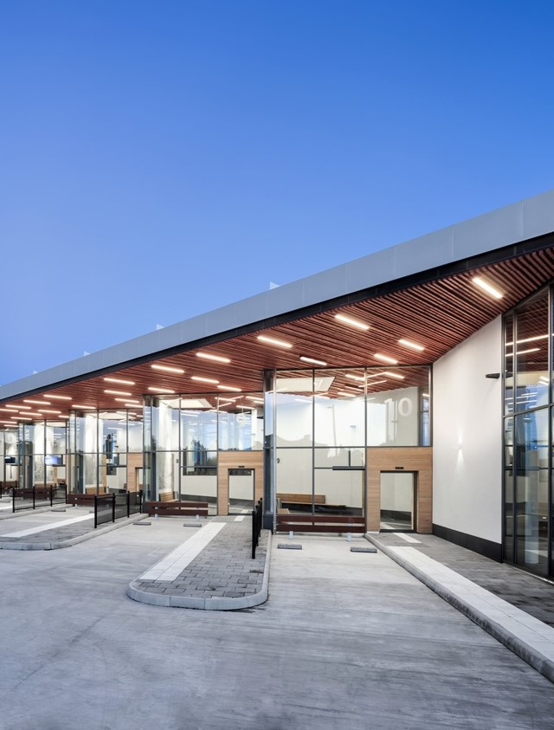

Stockholm Business Region
Stockholm Business Region är Stockholms stads näringslivsbolag med ansvar för strategisk utveckling och internationell marknadsföring av Stockholm, under varumärket Stockholm - The Capital of Scandinavia.
Bolaget ägs av Stockholms stad och har två dotterbolag,
Invest Stockholm och Visit Stockholm.
Samtliga rapporter finns tillgängliga på https://stockholmbusinessalliance.se/material/?cat=konjunkturrapporter
Frågor kan ställas till Viktor Gustafsson på Invest Stockholm.
Ansvarig utgivare: Staffan Ingvarsson, VD Stockholm Business Region
Stockholm Business Region
P.O. Box 16282
SE-103 25 Stockholm, Sweden
Telefon + 46 8 508 280 00
www.visitstockholm.com
www.investstockholm.com
www.stockholmbusinessregion.se

